Slide 1
欢迎进入区块链世界
区块链概念导入
讲师：李麟

Slide 2
本节目标(第1节)
了解以太坊
完成以太坊环境的搭建
edu.csdn.net

Slide 3

什么是以太坊？
以太坊简介
以太坊（英文Ethereum）是一个开源的有智能合约功能的公共区块链平台，通过其专用加密货币以太币（Ether）提供去中心化的以太虚拟机（Ethereum Virtual Machine）来处理点对点合约。
V神（Vitalik Burtlin）简介
edu.csdn.net

Slide 4
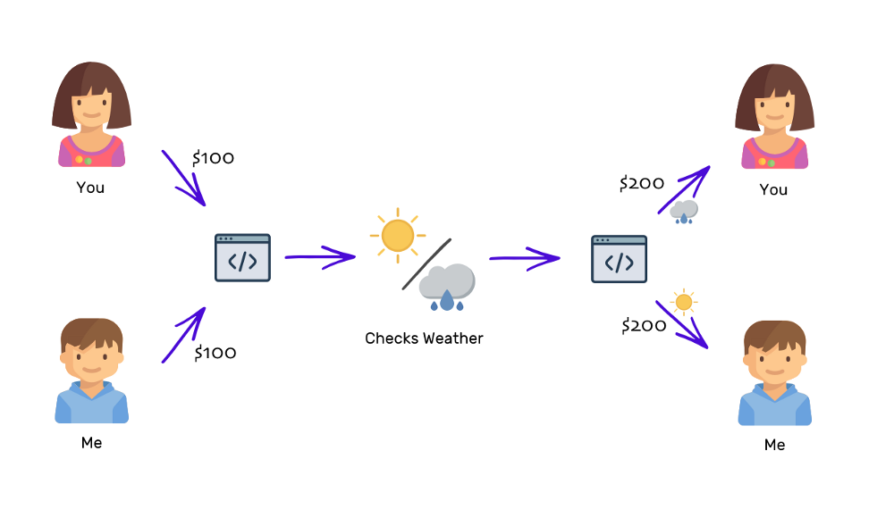
智能合约
智能合约解决了哪些问题？
edu.csdn.net

Slide 5
以太虚拟机（EVM)
edu.csdn.net

Slide 6
以太虚拟机（Gas)
edu.csdn.net

Slide 7
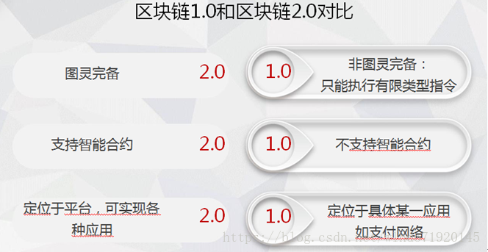
以太坊VS比特币
edu.csdn.net

Slide 8
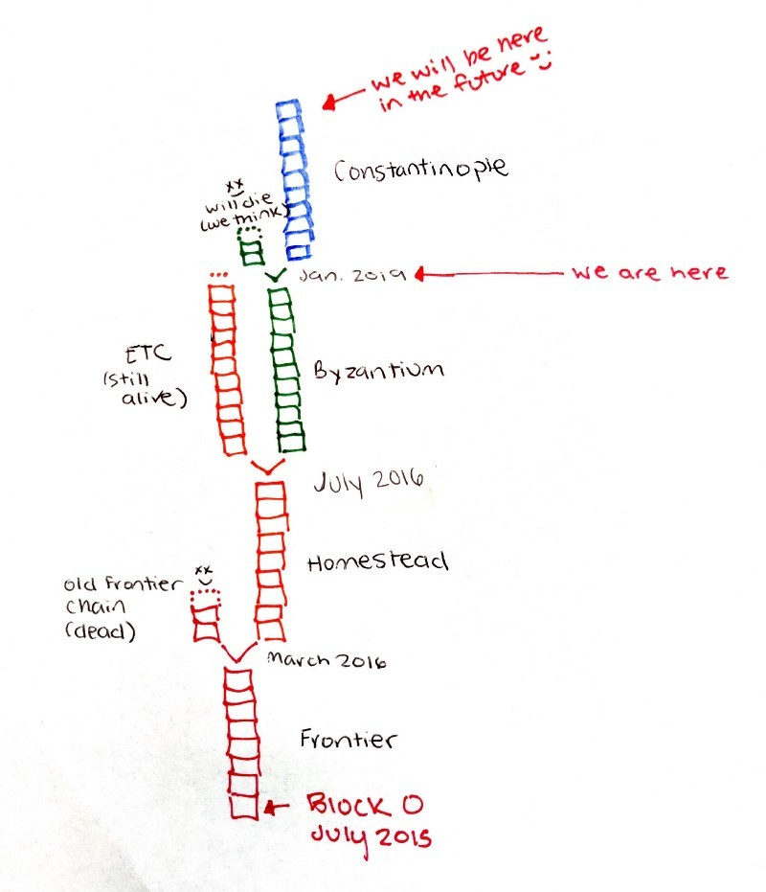
以太坊路线图:
前沿
家园
大都会
宁静
edu.csdn.net

Slide 9
以太坊的过去
前沿（2015年7月）
第一次发布的以太坊网络。 它允许开发者进行实验, 挖矿以太币, 并开始构建 dApp 和相关工具。
家园（2016 年 3 月）
以太坊的第一个生产版本，它带来了许多协议上的改进, 为未来的升级和交易加速奠定了基础。

Slide 10
以太坊的现在
大都会：
拜占庭（2017年10月）
君士坦丁堡（2019年3月）
伊斯坦布尔（预计于2019年10月）

Slide 11
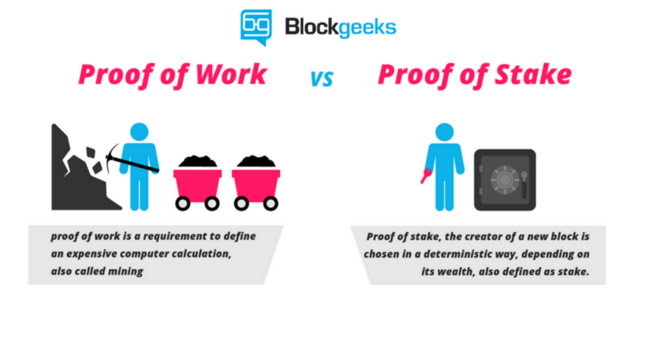
以太坊的未来
宁静
这个阶段Ethereum的共识将会由Pow转为Pos，使用的共识算法为Casper。

Slide 12
以太坊的未来
Casper共识算法
Casper是一种基于保证金的经济激励共识协议(security-deposit based economic consensus protocol)。
Casper the Friendly Finality Gadget（FFG）：Vitalik参与的Casper版本。
Casper the Friendly GHOST: Correct-by-Construction（CBC）：Vlad Zamfir领导的Correct-by-construction Casper。

Slide 13
以太坊的未来
Casper the Friendly Finality Gadget（FFG）
Casper FFG 由2个惩罚机制，一个分叉选择规则和动态的验证节点集合组成。
惩罚机制：
No double vote
No surround vote
分叉选择规则
动态验证节点集合

Slide 14
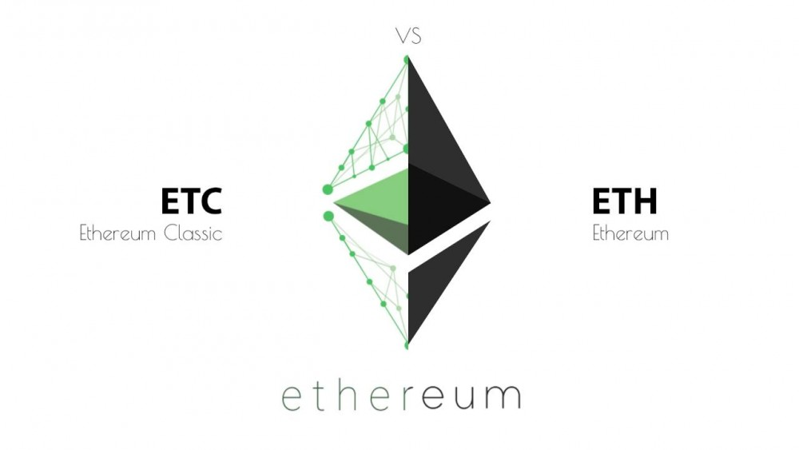
以太坊历史大事件
The DAO 事件

Slide 15
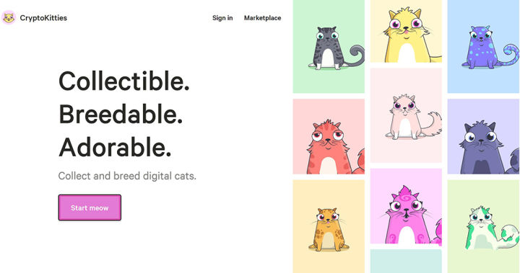
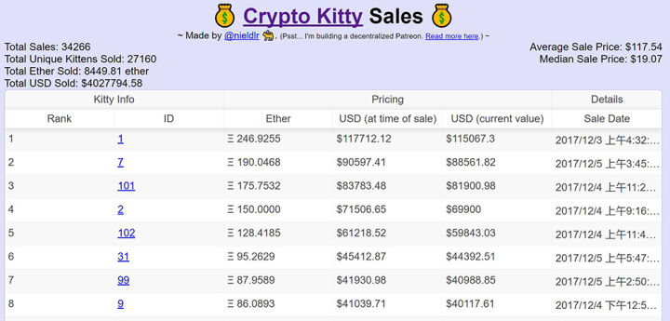
以太坊历史大事件
以太猫事件

Slide 16
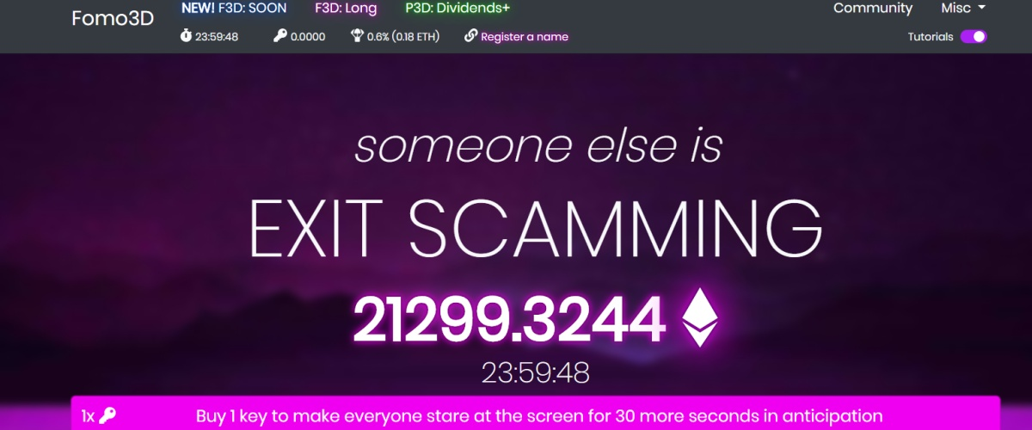
以太坊历史大事件
Fomo3D事件

